Slide 1
Memorias primarias

Slide 2
¿Cuáles de los siguientes componentes de hardware son de la memoria principal?

Slide 3
SSD
CD
DVD
Registros del CPU
Caché
Blue-Ray
HDD
🤔
RAM
Pendrive
ROM

Slide 4
¿Cuáles son las características principales de las memorias?

Slide 5




Características de memorias
Velocidad
Capacidad
Latencia
Voltaje

Slide 6
Hablemos de Dual Channel

Slide 7
¿Qué características deben tener las memorias para trabajar en Dual Channel?
?

Slide 8
Costo, Velocidad y Tamaño de las memorias

Slide 9
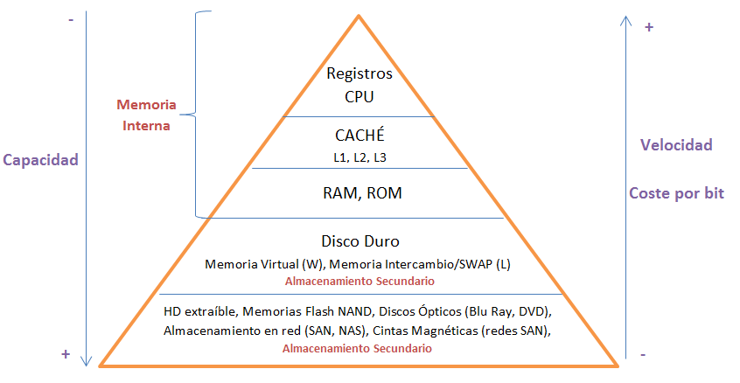

Slide 10
¿Que es la BIOS?

Slide 11
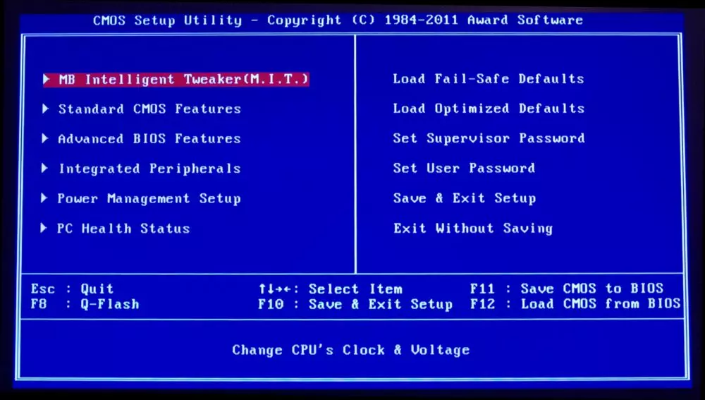
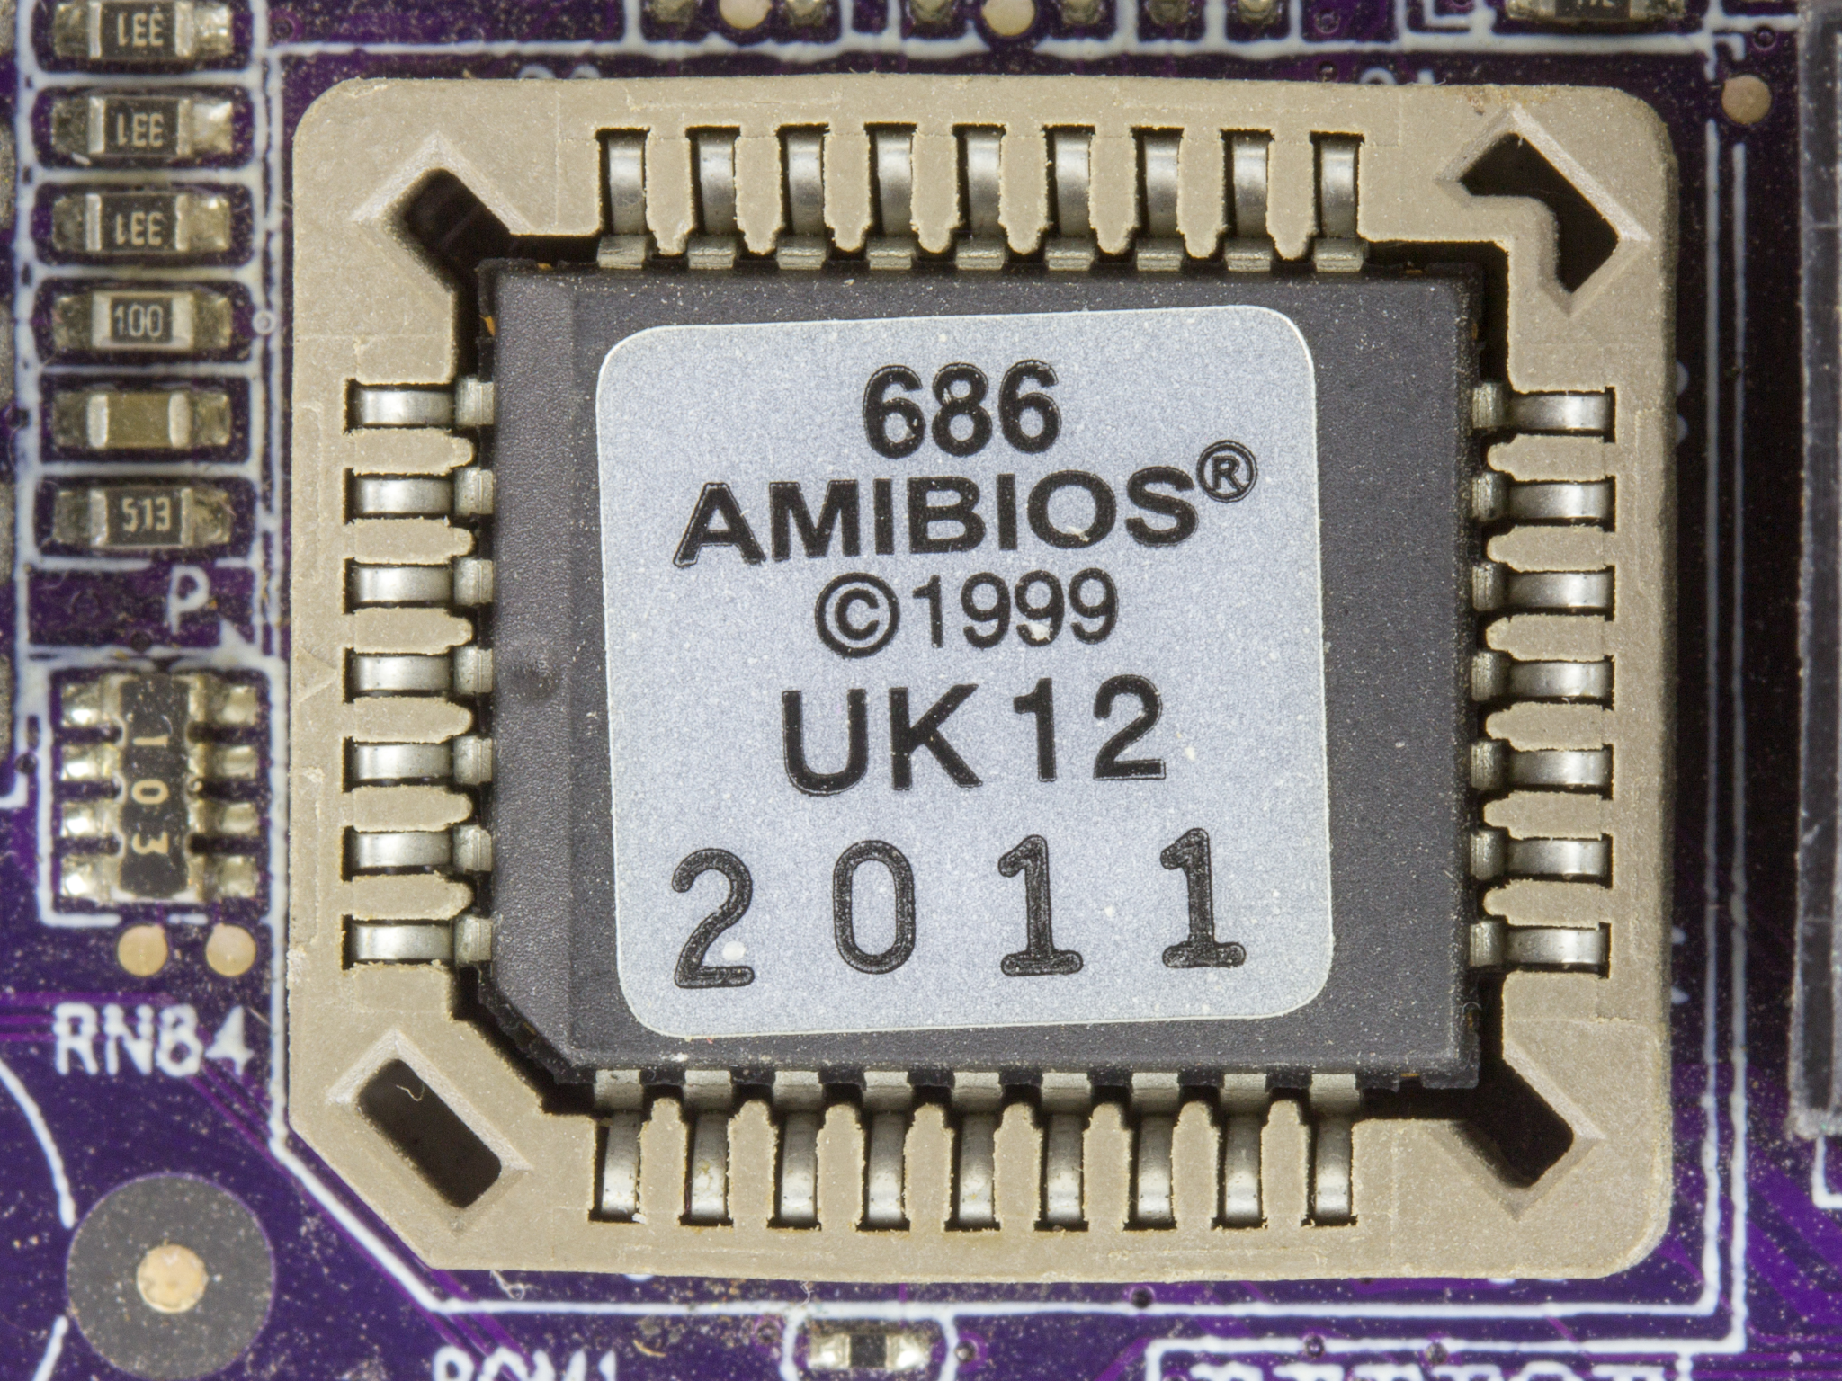
¿Que es una BIOS? ¿Para qué sirve?

